Slide 1
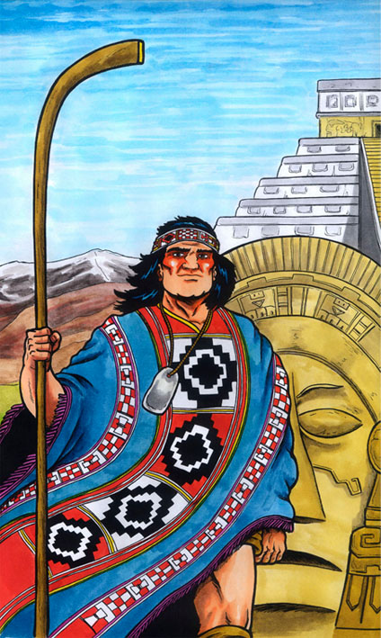
Pueblos Originarios de Chile
1
La cultura precolombina de América se formó y desarrolló independiente de la del “Viejo Mundo”
Se desarrollaron una serie de culturas, tanto en Mesoamérica como en el área andina de América del Sur

Slide 2
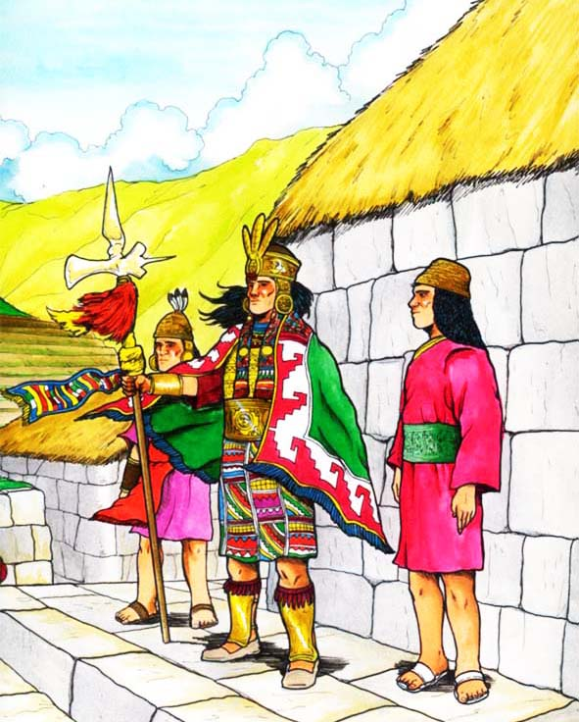
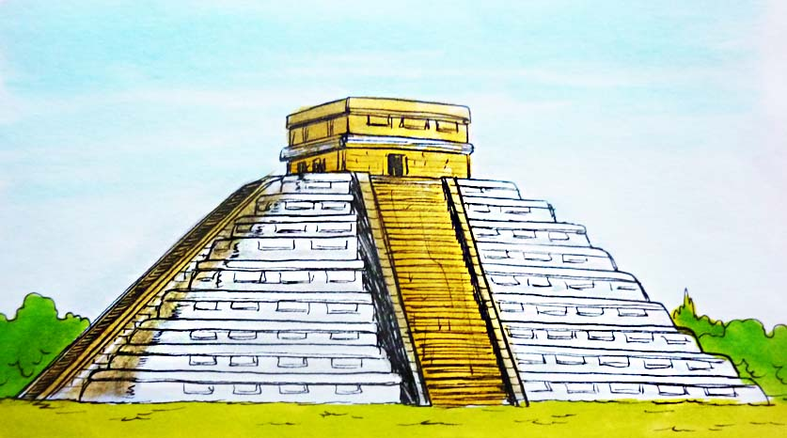
Pueblos Originarios de Chile
2
Los pueblos originarios chilenos no realizaron grandes construcciones ni establecieron sistemas político-religiosos complejos como los que caracterizaron a las grandes
culturas precolombinas americanas.
Los pueblos originarios chilenos se caracterizaron por su variedad ecológica, económica y cultural

Slide 3
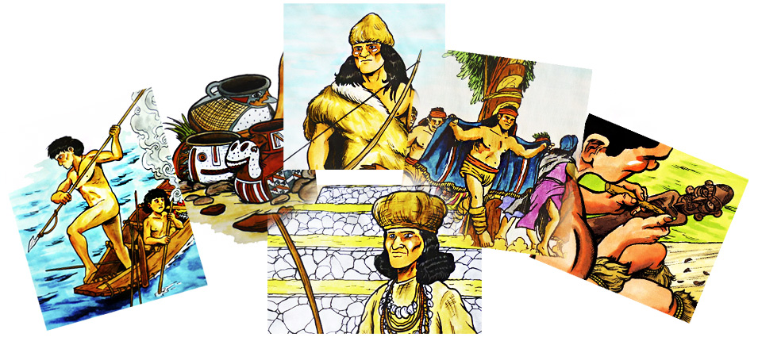
Pueblos Originarios de Chile
3
La riqueza de la prehistoria chilena se expresa a través de la gran variedad de pueblos y paisajes que constituyen las raíces de nuestra nación.

Slide 4
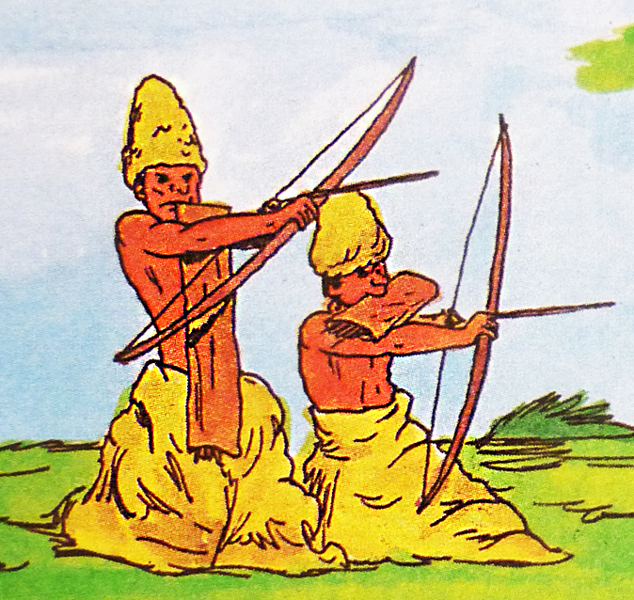
Pueblos Originarios de Chile
4
Pueblos
pre-agroalfareros
Se denomina así a aquellos pueblos que viven de la recolección de frutos silvestres, la pesca y la caza.

Slide 5
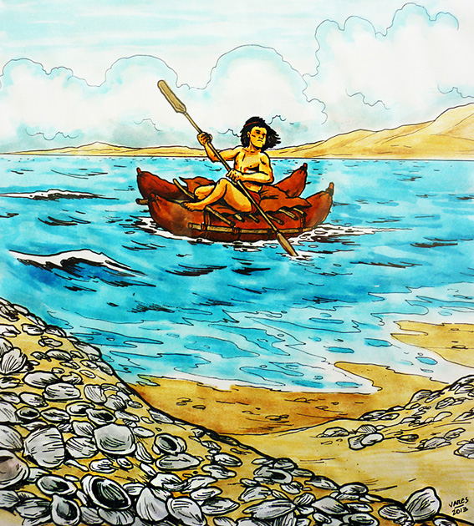
Pueblos Originarios de Chile
5
Los Changos
Habitaban las costas entre los ríos Loa y Cachapoal.
Vivían de la pesca y de la caza de lobos marinos.
Se desplazaban en balsas de cuero de lobo inflado.

Slide 6
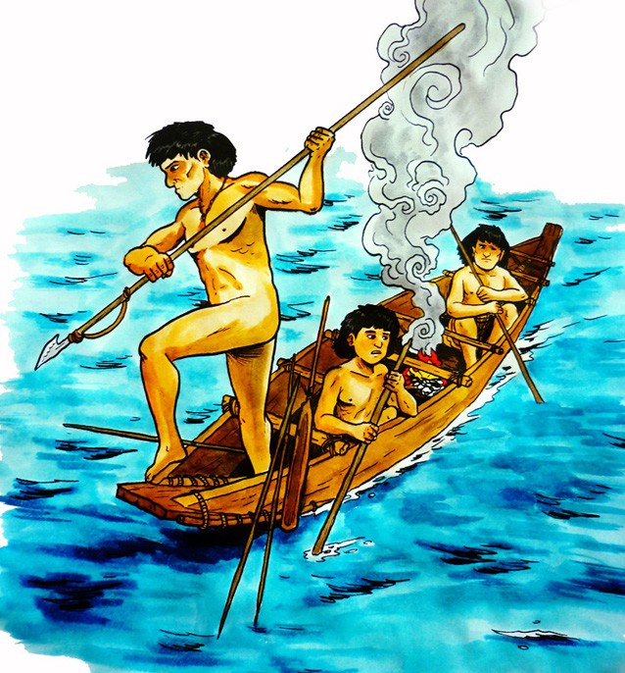
Pueblos Originarios de Chile
6
Los Chonos
Habitaban desde la zona sur de la isla de Chiloé hasta el archipiélago de las Guaitecas.
Vivían de la pesca, de la caza de lobos marinos y de la recolección de mariscos.
Se desplazaban en embarcaciones llamadas “dalcas”.
Utilizaban anzuelos y redes fabricados con la corteza de los árboles

Slide 7
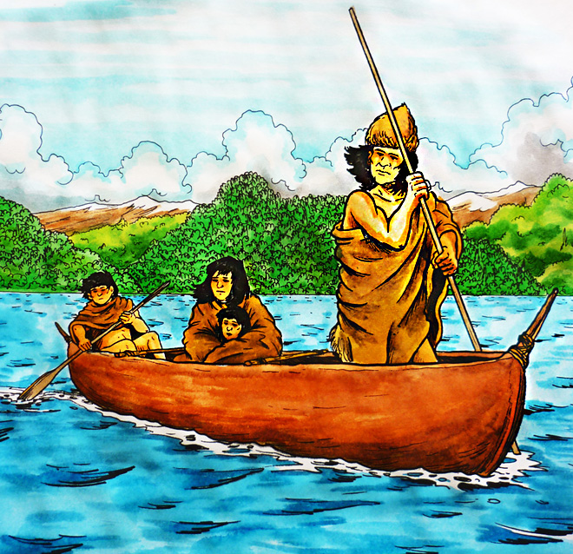
Pueblos Originarios de Chile
7
Los Alacalufes
Pueblo nómade marino que se desplaza a entre el golfo de Penas y el estrecho de Magallanes.
La canoa constituía su verdadero hogar. Esta era construida con cortezas de árboles.

Slide 8
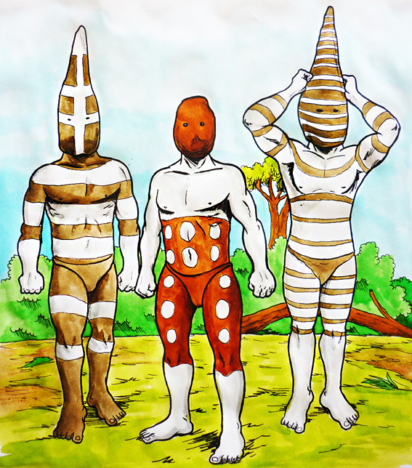
Pueblos Originarios de Chile
8
Los Onas
Pueblo nómade terrestre cuyo rasgo original era la utilización de pintura corporal.
Esta pintura cumplía un doble objetivo: protegerse del frío y reflejar el estado de ánimo.

Slide 9
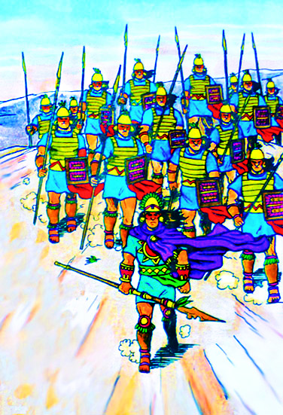
Pueblos Originarios de Chile
9
Pueblos
agroalfareros
Alcanzaron un desarrollo cultural muy superior al de los pueblos descritos anteriormente, debido a la influencia inca

Slide 10
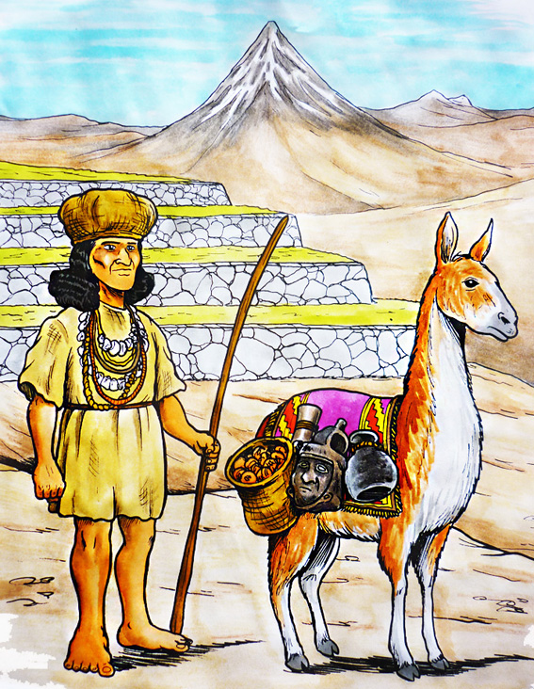
Pueblos Originarios de Chile
10
Los Atacameños
Habitaban en oasis cercanos al río Loa.
Este territorio tenía malas condiciones para el trabajo agrícola. Por esto desarrollaron riego artificial y el cultivo en terrazas

Slide 11
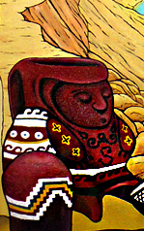
Pueblos Originarios de Chile
11
Los Atacameños
Cultivaban maíz, quínoa, papas y algodón.
Practicaban el comercio de trueque con la costa.
Trabajaban metales y elaboraron tejidos y cerámicas de gran calidad.
Construyeron aldeas fortificadas o pucaras.

Slide 12
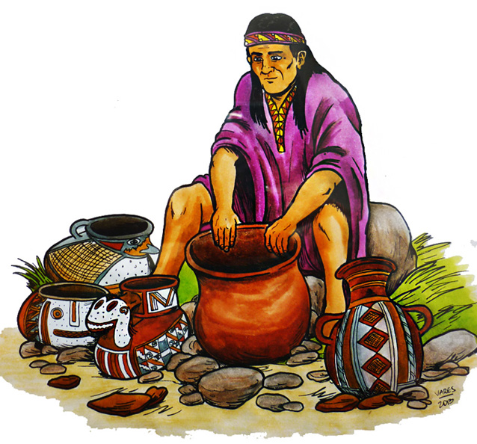
Pueblos Originarios de Chile
12
Los Diaguitas
Habitaban entre los ríos Copiapó y Aconcagua
Practicaban la agricultura. Sus principales cultivos eran papa, quínoa, zapallos y frejoles.
Se destacaron por el trabajo en cerámica. Sus piezas más características son el jarro pato y el jarro zapato.

Slide 13
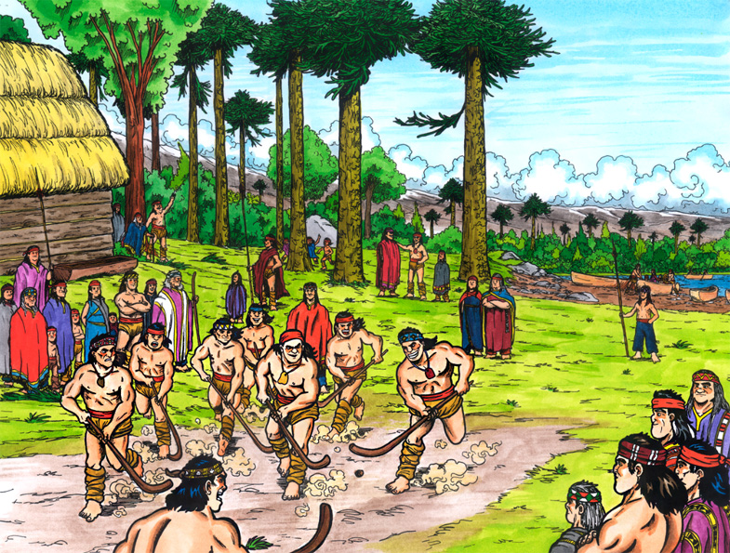
Pueblos Originarios de Chile
13
Los mapuche
“Gente de la tierra”

Slide 14
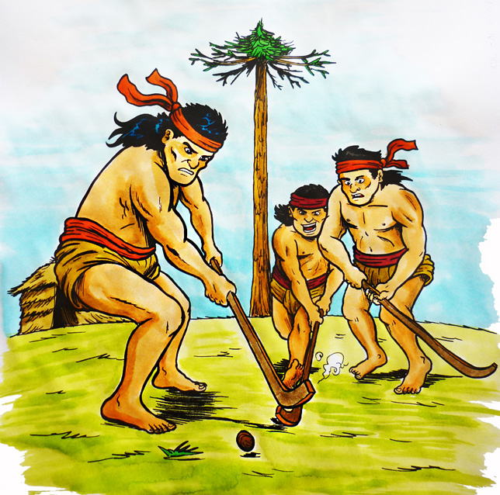
Pueblos Originarios de Chile
14
Los mapuche
Habitaban desde el río Choapa hasta el seno de Reloncaví.
Eran un conjunto de tribus sin unidad política, cuyo elemento en común era el idioma mapudungun.

Slide 15
Pueblos Originarios de Chile
15
Los mapuche
Varias familias emparentadas formaban un clan o lov y era el núcleo básico de la sociedad.
La unión de varios lov se denominaba levo. Y era dirigido por un lonco en tiempos de paz y por un toqui en tiempos de guerra.
En caso de peligro los levos se agrupaban formando un aillarehue.

Slide 16
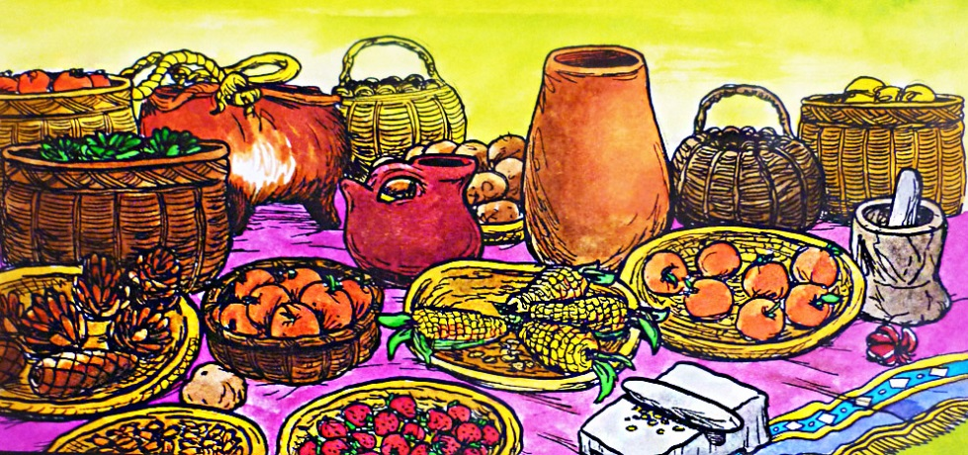
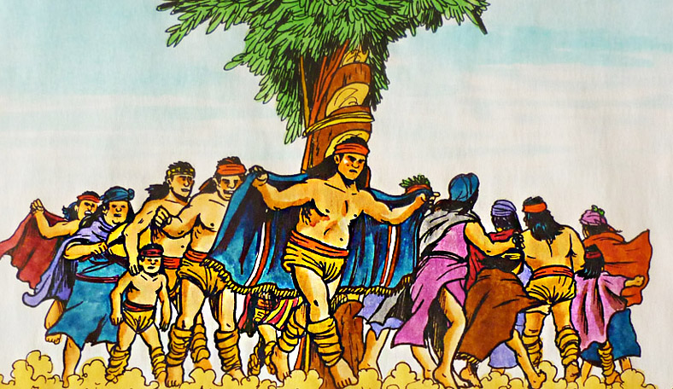
Pueblos Originarios de Chile
16
Los mapuche
La agricultura era la principal actividad económica. Cultivaban maíz, papa, ají, poroto y zapallo
Creían en un ser superior, creador del pueblo al que llamaban Pillán.
Se le hacían rogativas pidiendo favores . Una de estas ceremonias era el nguillatún.

Slide 17
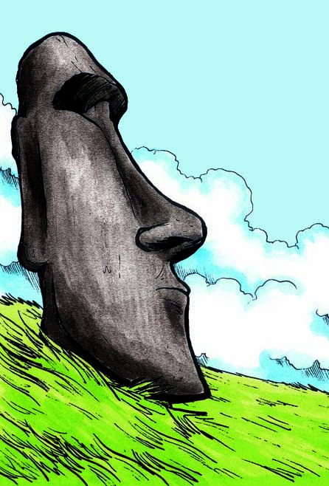
Pueblos Originarios de Chile
17
Rapa Nui
La isla de Rapa Nui o isla de Pascua, tiene una historia muy particular.
Fue colonizada por inmigrantes polinésicos.
Su aislamiento favoreció el desarrollo de una cultura con rasgos únicos.

Slide 18
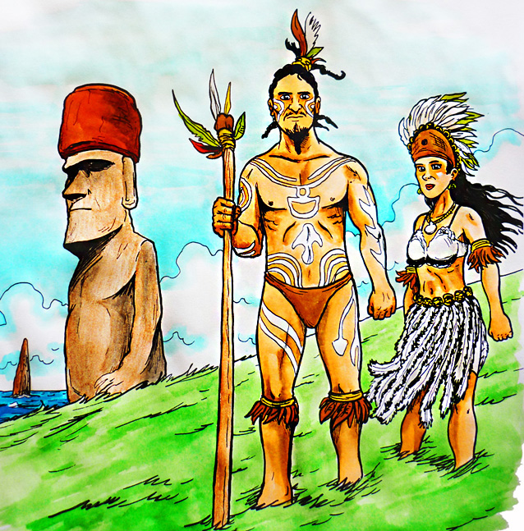
Pueblos Originarios de Chile
18
Rapa Nui
Según la tradición, el Ariki Hotu Matu’a fue el primer rey.
Hacia el año 1.000 la sociedad Rapa Nui alcanzó su máximo apogeo. Se inició la construcción de gigantescas estatuas de piedra, los moais.

Slide 19
Pueblos Originarios de Chile
19
Rapa Nui
El crecimiento de la población provocó la sobre explotación de los recursos, llegando casi a la deforestación total de la isla.
Dentro de sus creencias figura el culto a Make Make, dios creador y la ceremonia del Tangata Manu, hombre pájaro.

